Slide 1

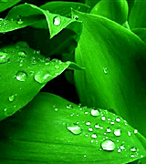
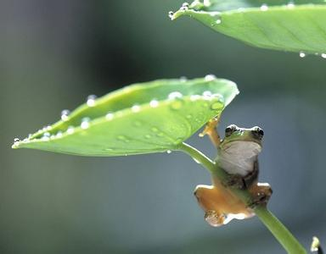
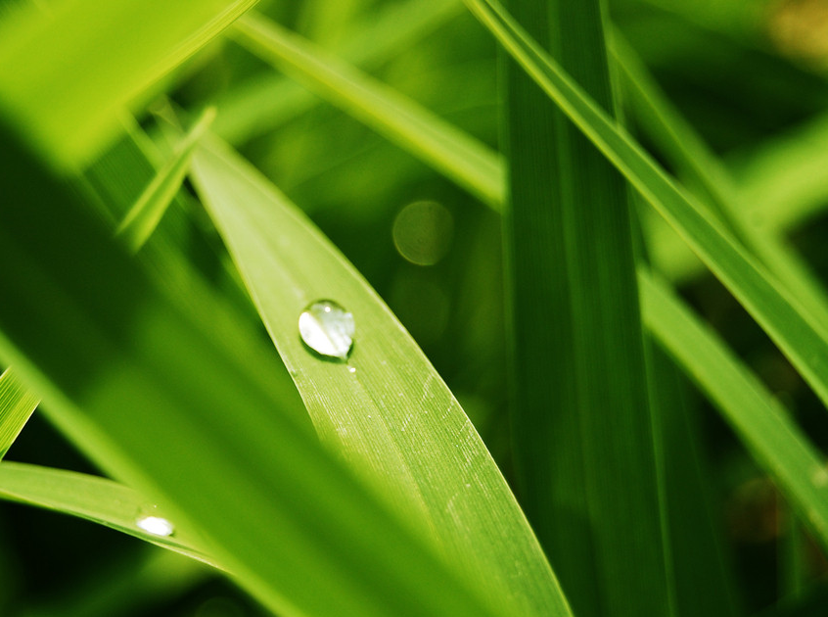
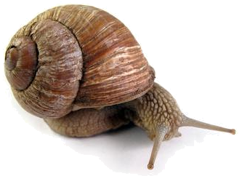
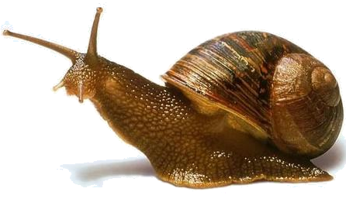
雨停了。
你瞧，花草们就像刚洗过澡，换上了一身鲜艳的新衣裳，显得那么生机盎然。刚才消失得无影无踪的小动物们，也从四下里跑出来了，它们似乎要争着呼吸一下这雨后特别清新的空气。于是，世界又喧闹起来。
这段话写了（ ）（什么时候）的景色？主要写了雨后的（ ）和（ ）。
雨后
花草
小动物

Slide 2
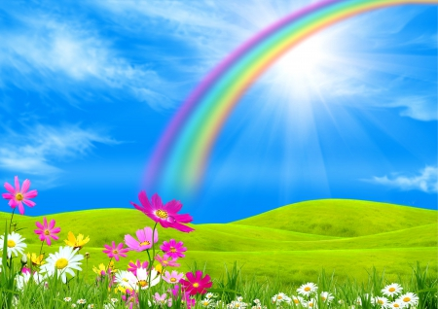
雨后
苏教版语文二年级下册

Slide 3
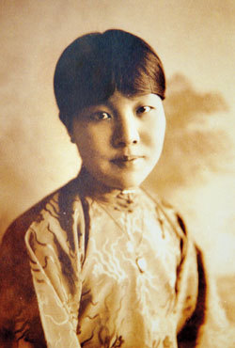
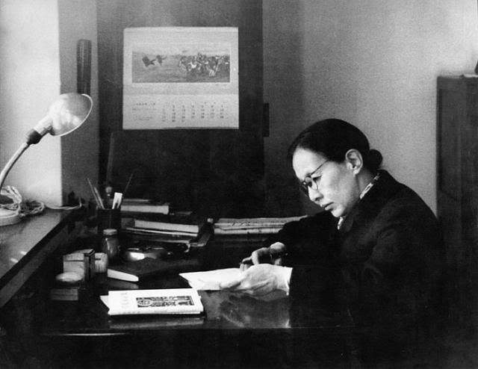
走近作者
冰心，原名为谢婉莹，笔名冰心 。取“一片冰心在玉壶”之意。被称为“世纪老人”。现代著名诗人、作家、翻译家、儿童文学家。

Slide 4
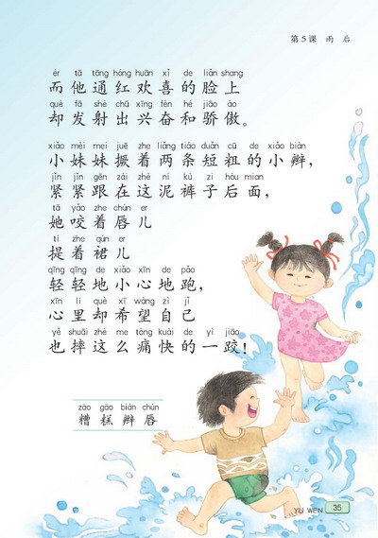
自读课文
初读课文：
1、读准字音，读通句子。
2、标上小节号，说说每小节写的什么。
3、自学生字新词，查字典理解词语。

Slide 5
①
嫩绿的树梢闪着金光,
广场上成了一片海洋！水里一群赤脚的孩子，快乐得好像神仙一样。
第一小节写了什么？
雨后的广场，一群赤脚的孩子在玩水。
读准字音
树梢 赤脚

Slide 6
树梢（树的顶端）
发梢 末梢 眉梢
1.红色
2.真诚，忠诚
3.空无所有
4.裸露
赤脚

Slide 7
②
小哥哥使劲地踩着水，
把水花溅起多高。
他喊：“妹，小心，滑！”
说着自己就滑了一跤！
第二小节写了什么？
哥哥踩水玩，提醒妹妹滑自己却滑了一跤。
读准字音
使劲 妹

Slide 8
③
他拍拍水淋淋的泥裤子，
嘴里说：“糟糕——糟糕！”
而他通红欢喜的脸上
却发射出兴奋和骄傲。
第三小节写了什么？
哥哥摔了一身泥，却兴奋而骄傲。
读准字音
糟糕 发射 兴奋

Slide 9
④
小妹妹撅着两条短粗的小辫，
紧紧跟在这泥裤子后面，
她咬着唇儿
提着裙儿
轻轻地小心地跑，
心里却希望自己
也摔这么痛快的一跤！
第四小节写了什么？
妹妹小心地跑，却希望自己也摔一跤。
读准字音
短粗的小辫 咬着唇

Slide 10
认读词语
嫩绿的树梢 闪着金光 广场 海洋
一群 赤脚 神仙
使劲地踩水 水淋淋 泥裤子 糟糕 欢喜的脸上 通红 发射 兴奋 骄傲
短粗的小辫 提着裙儿 咬着唇儿 希望 痛快

Slide 11
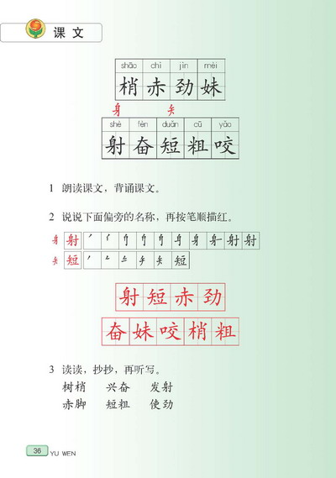
树梢发梢梢头末梢
赤色赤心赤子赤金
劲头用劲后劲干劲
姐妹妹妹
发射射击照射射手
奋起发奋奋勇奋进
短信短小短时长短
粗心粗细粗壮粗气
咬牙咬合咬定虫咬

Slide 12
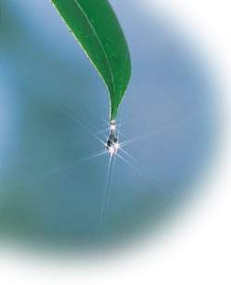
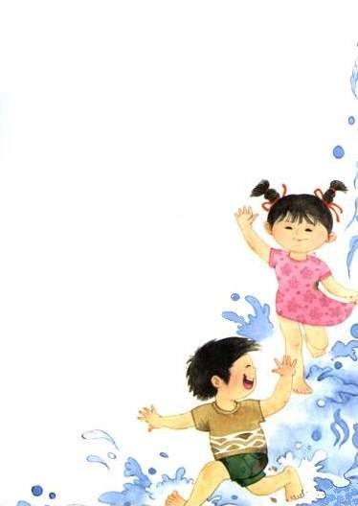
嫩绿的树梢闪着金光,
广场上成了一片海洋！
水里一群赤脚的孩子，
快乐得好像神仙一样。
你从哪里能看出“雨过天晴”了？
“一片海洋”说明什么？
①雨后积水多②广场是孩子们欢乐的海洋。

Slide 13
嫩绿的树梢闪着金光,
广场上成了一片海洋！
水里一群赤脚的孩子，
快乐得好像神仙一样。
神仙
神仙是神话中本领大、长生不老、自由快乐的人，这里说明孩子们怎么样？
广场上成了欢乐的海洋，我仿佛看到了＿ ＿ ＿ ，仿佛听到＿ ＿ ＿ 。

Slide 14
课文写了雨后小朋友玩水、踩水的欢乐场景，你最喜欢小诗中的谁呢？为什么？请你把描写他的句子找出来读给大家听听。

Slide 15
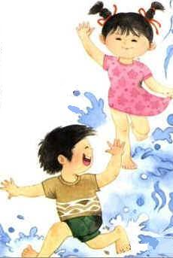

小哥哥使劲地踩着水，
把水花儿溅起多高。
他喊：“妹，小心，滑！”
说着自己就滑了一跤！
使劲
你觉得这个小哥哥怎么样？

Slide 16
他拍拍水淋淋的泥裤子，
嘴里说：“糟糕——糟糕！”
而他通红欢喜的脸上
却发射出兴奋和骄傲。
小哥哥心里在想什么？你能学学这小哥哥的样来说说吗？
兴奋
骄傲

Slide 17
小哥哥使劲地踩着水，
把水花儿溅起多高。
他喊：“妹，小心，滑！”
说着自己就滑了一跤！
圈出哥哥玩水
快乐的词语。
“糟糕”是“坏事
儿”的意思，裤子湿
了脏了，说不定回
家会被责怪。不过只
要玩得痛快，管不了
这么多了。
他拍拍水淋淋的泥裤子，
嘴里说：“糟糕——糟糕！”
而他通红欢喜的脸上
却发射出兴奋和骄傲。

Slide 18
画出小妹妹的动作。
小妹妹撅着两条短粗的小辫，
紧紧跟在这泥裤子后面，
她咬着唇儿
提着裙儿
轻轻地小心地跑，
心里却希望自己
也摔这么痛快的一跤！
“泥裤子”指谁？
比较：小哥哥和小妹妹做的和想的有什么不同？

Slide 19
背诵全诗
他拍拍水淋淋的泥裤子，
嘴里说：“糟糕——糟糕！”
而他通红欢喜的脸上
却发射出兴奋和骄傲。
小妹妹撅着两条短粗的小辫，
紧紧跟在这泥裤子后面，
她咬着唇儿
提着裙儿
轻轻地小心地跑，
心里却希望自己
也摔这么痛快的一跤！
雨后
嫩绿的树梢闪着金光,
广场上成了一片海洋！
水里一群赤脚的孩子，
快乐得好像神仙一样。
小哥哥使劲地踩着水，
把水花儿溅起多高。
他喊：“妹，小心，滑！”
说着自己就滑了一跤！

Slide 20
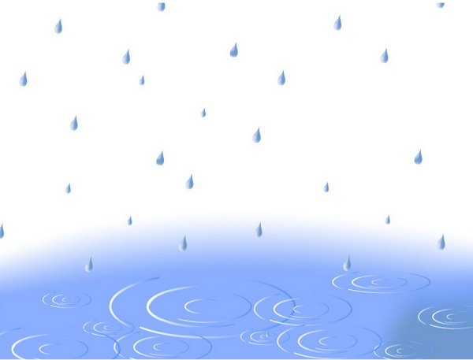
你知道它们的近义词吗？
他通红的脸上发射出兴奋和骄傲。（ ）
节日里孩子们玩得真快乐。（ ）
小哥哥使劲地踩着水。（ ）
散发
欢乐
用力

Slide 21
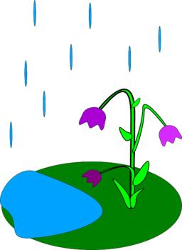
比一比，组成词语。
伸（ ）披（ ） 拔（ ） 山（ ）
神（ ）坡（ ） 拨（ ） 仙（ ）
连一连，读一读。
嫩绿的 小辫
赤脚的 树梢
欢喜的 孩子
短粗的 脸上
句式训练。
当我（ ）的时候，我快乐得好像神仙一样，这是因为（ ）。

Slide 22
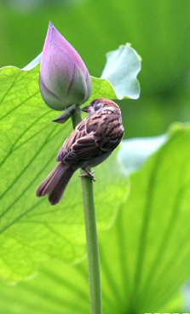
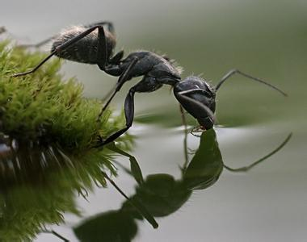
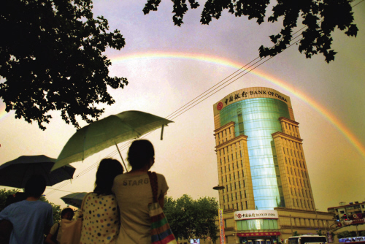
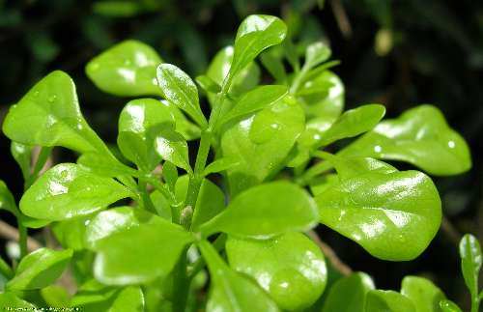
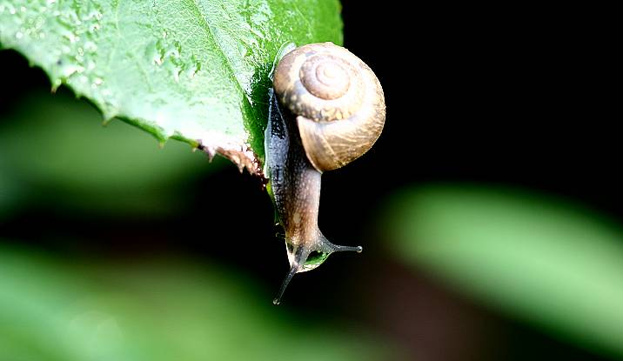
小练笔
雨后的植物怎么样？动物做什么？雨后人们会做什么？

Slide 23
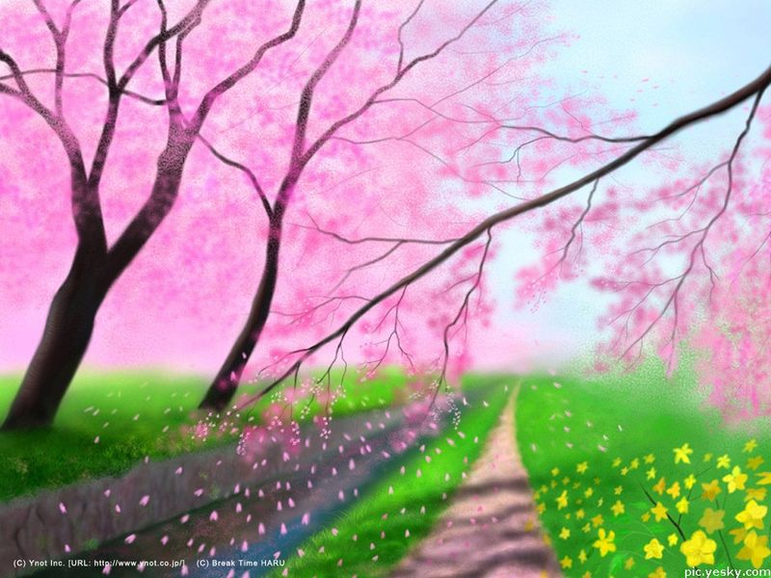
快乐是无处不在的。不仅在雨后。在雪后，在风中，在与小朋友的交往中，在爸爸妈妈老师的关爱中，我们都可以感受到快乐。那么，从现在起用心感受生活中的点滴快乐，做一个快乐的“我”。

